Slide 1



TRƯỜNG TIỂU HỌC HÒA NGHĨA
NHIỆT LIỆT CHÀO MỪNG
CÁC THẦY, CÔ GIÁO VỀ DỰ GIỜ LỚP 2A
GV: Nguyễn Thị Mai Lan

Slide 2
Bài 22:
Phép trừ (có nhớ) số có hai chữ số cho số có một chữ số

Slide 3
Tiết 4

Slide 4

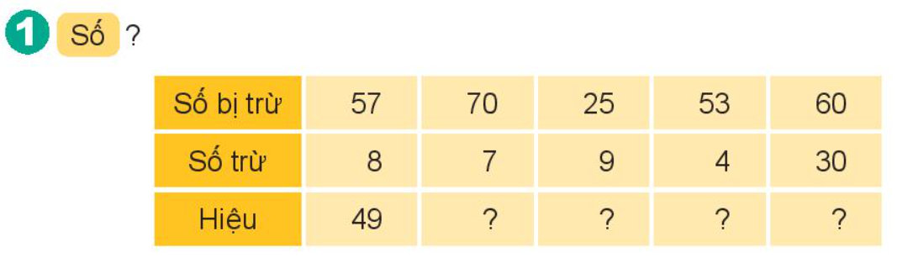
63
16
49
30

Slide 5
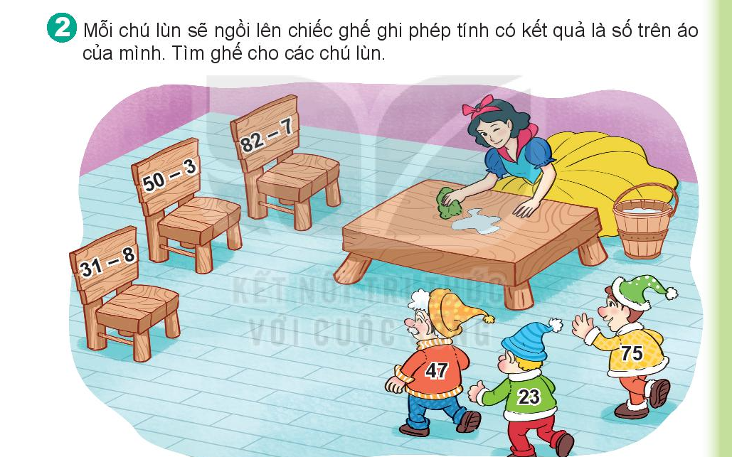

Slide 6

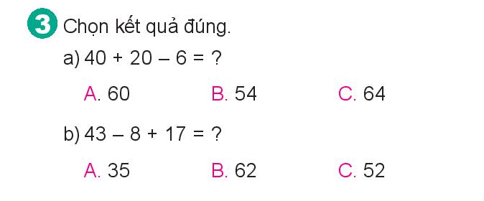

Slide 7
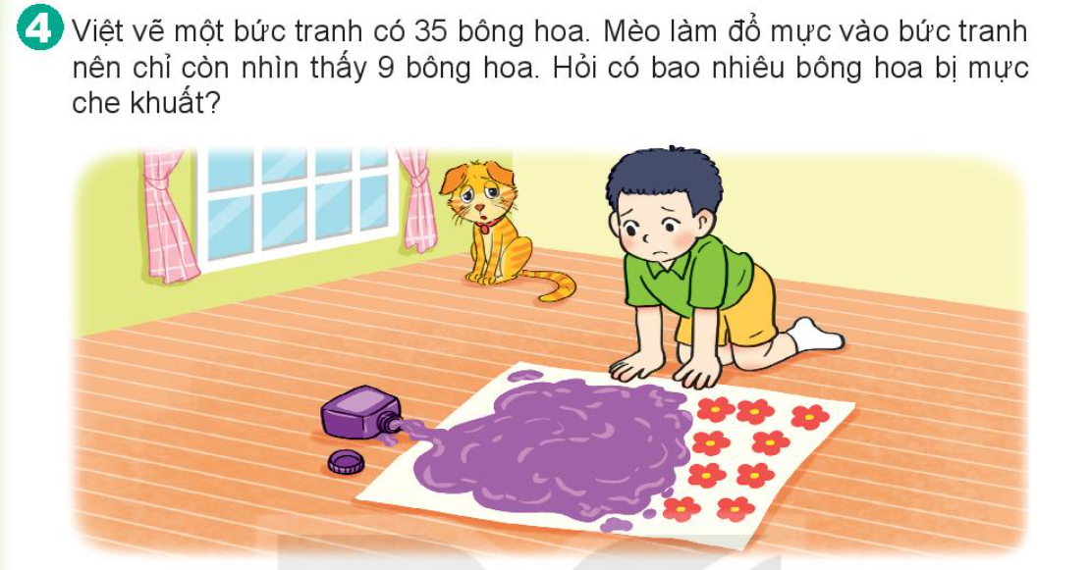
Số bông hoa bị mực che khuất là:
35 - 9 = 26 (bông)
Đáp số: 26 bông

Slide 8
